Slide 1

CƠ SỞ LẬP TRÌNH
(Programming Basics)
CHƯƠNG 3: KIỂU DỮ LIỆU, BIẾN
GVGD: ThS. NGUYỄN VĂN TRUNG
HỌC KỲ I
KHÓA:

Slide 2
01.
BIẾN (VARIABLES)
02.
KIỂU DỮ LIỆU (DATA TYPES)
NỘI DUNG
03.
CHUYỂN KIỂU DỮ LIỆU
04.
TOÁN TỬ (OPERATORS)
05.
BÀI TẬP

Slide 3
1. BIẾN (VARIABLES)
Biến dùng để chứa một giá trị nào đó
Để tạo một biến trong Python, ta chỉ cần gán giá trị cho biến (Tùy vào giá trị gán vào là gì thì biến sẽ có kiểu dữ liệu đó)
Ví dụ:
ten = “Nguyễn Văn Tèo”
so1 = 10
so2 = 8.7

Slide 4
2. KIỂU DỮ LIỆU (Data Type)
Trong bất kỳ ngôn ngữ lập trình nào, kiểu dữ liệu là vô cùng quan trọng
Mỗi kiểu dữ liệu khác nhau sẽ có ý nghĩa và thực hiện những công việc khác nhau tùy vào nhu cầu người sử dụng
Trong Python có các kiểu dữ liệu như sau:
Text Type: str
Numeric Types: int, float, complex
Boolean Type: bool
Sequence Types: list, tuple, range
Mapping Type: dict
….

Slide 5
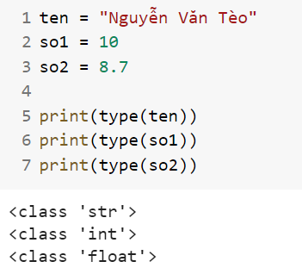
Để biết một biến có kiểu dữ liệu gì, ta dùng hàm type(var_name) có sẵn trong Python hay còn gọi là những built-in functions
Ví dụ:

Slide 6
3. CHUYỂN KIỂU DỮ LIỆU
Trong bài toán thực tế chúng ta luôn có nhu cầu chuyển kiểu dữ liệu từ dạng này sang dạng kia, và ngược lại để phục vụ công việc cho từng thời điểm
Trong Python thực hiện điều đó bằng các hàm:
int() – chuyển obj sang kiểu số nguyên
float() – chuyển obj sang kiểu số thực
str() – chuyển obj sang kiểu chuỗi

Slide 7
Ví dụ:
text1 = '10'
text2 = '20'
soNguyen1 = int(text1)
soNguyen2 = int(text2)
soThuc1 = float('7.5')
soThuc2 = float('5.7')
tong = soThuc1 + soThuc2
print(text1 + text2)
print(soNguyen1 + soNguyen2)
print(soThuc1 + soThuc2)
print("kết quả là: " + str(tong))
→Output: 1020 30 13.2 kết quả là: 13.2

Slide 8
3. TOÁN TỬ (OPERATORS)
Python phân chia các toán tử ra các nhóm như sau:
Toán tử toán học
Toán tử gán (phép gán)
Toán tử so sánh (phép so sánh)
Toán tử logic (and, or)
Toán tử chỉ định (is, is not)
Toán tử thành phần
Toán tử bitwise

Slide 9
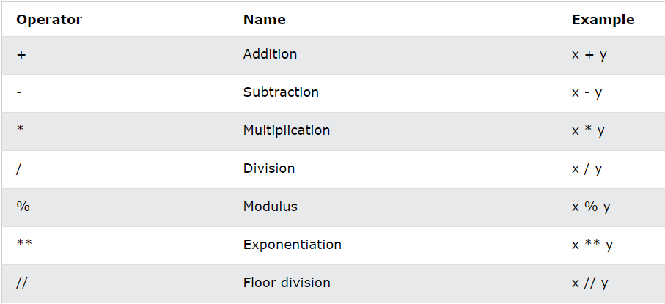
Toán tử toán học

Slide 10
Ví dụ:
x = 9
y = 4
cong = x + y
tru = x - y
nhan = x * y
chia = x / y
chiaNguyen = x // y
chiaLayDu = x % y
soMu = x ** 3 # tương đương x*x*x
print(cong, tru, nhan, chia, chiaNguyen, chiaLayDu, soMu)
→Output: 13 5 36 2.25 2 1 729

Slide 11
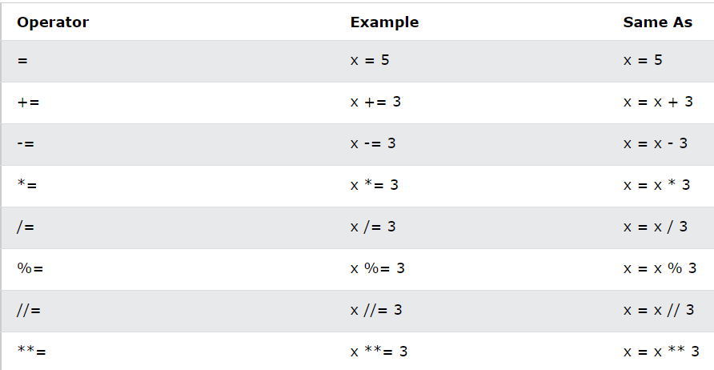
Phép gán

Slide 12
Ví dụ:
x = 10
x += 3 #tương đương x = x + 3
x -= 5 #tương đương x = x - 5
x *= 2 #tương đương x = x * 2
x /= 3
x %= 3
x //= 3
x **= 4
→output: ?

Slide 13
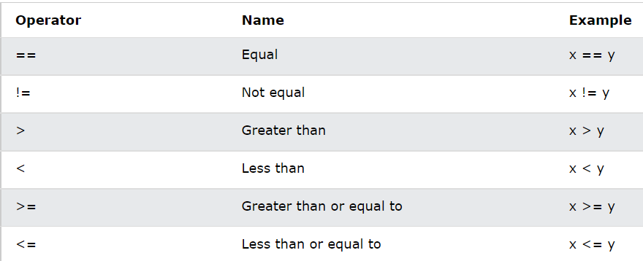
Phép so sánh

Slide 14
Ví dụ:
x = 6
y = 5
print(x == y)
print(x != y)
print(x > y)
print(x < y)
print(x >= y)
print(x <= y) →output: False True True False True False

Slide 15
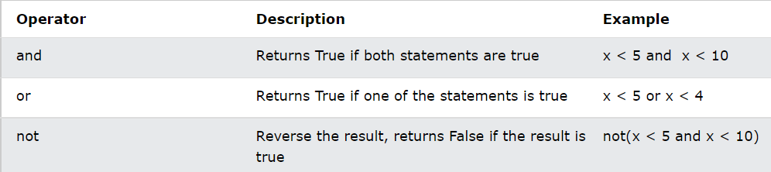
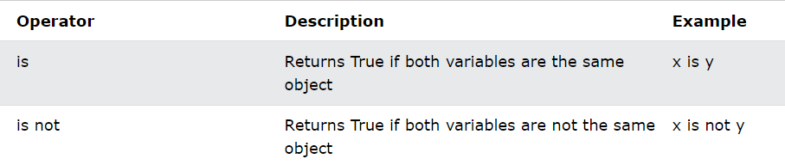
Toán tử logic
Toán tử chỉ định

Slide 16
Ví dụ(and, or, not):
x = True
y = False
print(x and y)
print(x or y)
print(not x)
print(not y)
→output: False True False True

Slide 17
Ví dụ(is, is not):
x1 = '5'
y1 = 5
x2 = 10
y2 = 10
print(x1 is y1)
print(x2 is y2)
print(x2 is not y2)
→output: False True False

Slide 18
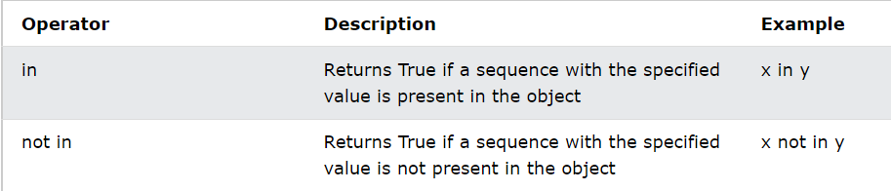
Toán tử thành phần (membership)

Slide 19
Ví dụ:
text = 'Hello world'
print('a' in text)
print('w' in text)
print('hello' in text)
print('Hello' in text)
→output: False True False True

Slide 20
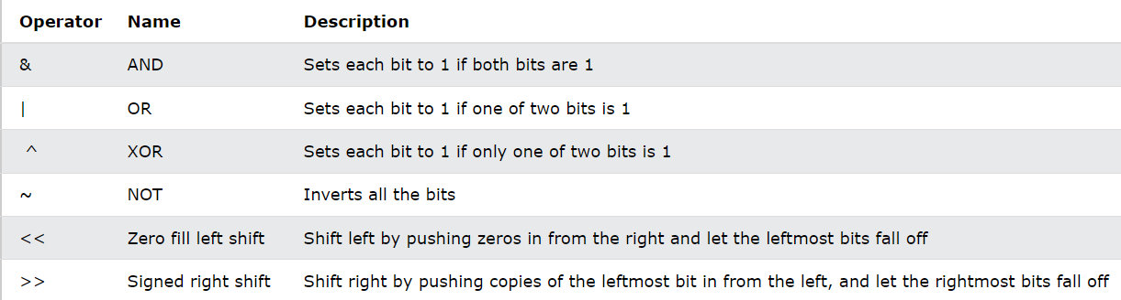
Toán tử bitwise
(Sinh viên đọc thêm, kiến thức nhập môn CNTT)

Slide 21
4. BÀI TẬP
Tạo một biến chứa tên của bạn, và xuất ra màn hình
Cho biết biến đó chứa kiểu dữ liệu gì
Tạo một biến chứa tên lớp, một biến chứa mssv, một biến chứa tên của bạn. Hãy xuất ra màn hình chuỗi kết hợp của 3 biến trên
Ví dụ: Xin chào Nguyễn Văn Tèo, MSSV: 20CT73845, Lop: IT09
Hãy khai báo một biến chứa điểm LT, một biến chứa điểm TH. Xuất ra điểm tổng = LT*60% + TH*40%
Làm ví dụ với tất cả toán tử đã học (bắt buộc)

Slide 22


